Slide 1
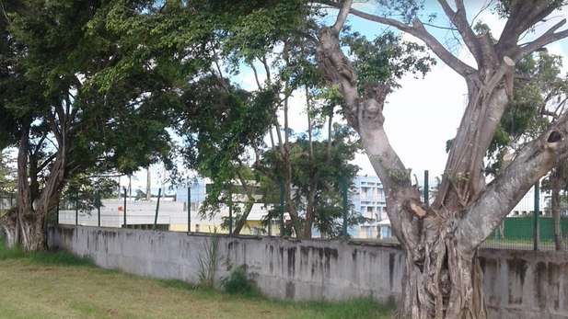


Agenda Culturel
Newsletter du Collège Florette Morand – N°4

Slide 2


Calendrier de la DRAAC

Slide 3

L’Art, du Moule au Monde…

Slide 4

Pawòl Pou Ri !
🎭 Plen pawòl pou ayen menm ! 😄
📅 22 & 23 mai • 🕗 20h📍 Salle Robert Loyson – Le Moule
La pièce “Pawòl Pou Ri” t’attend pour une soirée pleine de rires ! 🔥
🎟️ 30€ • Infos : 06.90.72.58.03 Billets dispo en ligne : https://www.helloasso.com/associations/club-sportif-moulien/evenements/plen-pawol-pou-ayen-menm-1

Slide 5

Appel à films
L'APCAG et SEQUENCE 97 lancent un appel à films pour enrichir les deux plateformes de promotion du cinéma caribéen, CINEDILES VOD (https://cinedilescaribbeanvod.okast.tv/) et CINUCA (https://www.cinuca.org/)
Procédure ici :
https://forms.gle/3w6nWNttxsTZWsDP7
À partager largement pour faire rayonner le cinéma caribéen ! ✨✨✨

Slide 6



Des expositions et spectacles à découvrir !

Slide 7



Des expositions et spectacles à découvrir !

Slide 8


Des expositions et spectacles à découvrir !

Slide 9

Semaine de l’IA pour tous
𝐒𝐞𝐦𝐚𝐢𝐧𝐞 𝐝𝐞 𝐥’𝐈𝐀 𝐩𝐨𝐮𝐫 𝐭𝐨𝐮𝐬 𝐚̀ 𝐥𝐚 𝐌𝐚𝐢𝐬𝐨𝐧 𝐅𝐫𝐚𝐧𝐜𝐞 𝐒𝐞𝐫𝐯𝐢𝐜𝐞𝐬 𝐝𝐞 𝐋𝐞 𝐌𝐨𝐮𝐥𝐞
Et si vous profitiez d’une semaine pour mieux comprendre l’intelligence artificielle ? 🤖
Du 18 au 24 mai 2026 !👉 Au programme : des ateliers accessibles à tous pour découvrir concrètement comment l’IA peut vous accompagner au quotidien.📅 Exemple : Découvrez comment utiliser l’IA (Canva) pour créer un CV efficace💡 Que vous soyez curieux, débutant ou déjà initié, ces ateliers sont faits pour vous !📍 Rendez-vous rdc Médiathèque – 48 rue Saint-Jean📞 Infos & inscriptions : 0590 23 09 31📧 Par mail : msap@mairie-lemoule.fr

Slide 10


Spécialité et option Théâtre

Slide 11

Fètka 2026
CONCERT CEFRIM ET INVITÉS
Participation :
Tarif Rézoka, soutyenn Animatè pou Gwoka an Lékòl 15€
Tarif réduit 10€
TICKETS AU CEFRIM
RÉZOKA pou plis fòs.
Nou rèsponsab dè fòs a kilti annou.

